Slide 1
Результати анкетування учнів 2023-2024 н.р.

Slide 2
1. Вам подобається перебувати у школі?

Slide 3
2. Вам комфортно у школі (гімназії, ліцеї)?

Slide 4
3. Вас задовольняє розклад занять?

Slide 5
4. Якщо розклад занять не задовольняє, то чому?
Багато важких занять
Один і той самий урок кожного дня
Щодня багато уроків (6)
Мені, здається, що розклад має бути зручним не тільки учню, а також вчителю
Фізична культура першим уроком
Буває на той день задають багато домашнього + в мене бувають в той день репетитори, а хочеться відпочити
Цілком задовільняє, але математика кожен день ми пишемо по 3 сторінки в класі та ще й по 3 завдання додому, також те, що в середу в 5-А першим уроком фізична культура , а потім ми ходимо всі втомлені на уроки!!!

Slide 6
5. Чи почуваєтесь Ви у безпеці, перебуваючи в школі?

Slide 7
6. Кому Ви може довірити свій секрет, поділитися своїми проблемами, неприємностями?

Slide 8
7. Батьки Вас найчастіше:

Slide 9
8. За що Вас люблять батьки?
За все
За те, що я є
Не знаю, напевно за характер
За те що я отримую хороші оцінки і що я існую і я їхній син
Що я добрий та чесний
Тому що я їх син
За те що я їх донька і за те що я найкраща для них в цілому світі
Незнаю, в них питайте)
За те що я перемагаю в конкурсах, получаю хороші оцінки, прибираю, тощо
Да те що я їх не дитя , і я їх люблю і вони мене люблять на завжди!
Найменший, виконую домашнє завдання
Просто так
Бо я завжди найкращий
За мою стриманість, повагу до старших та в цілому за все
За мої жарти і тому що я їхня дитина
Старанність, відповідальність
Я люблю їх

Slide 10
Результати анкетування батьків

Slide 11
1. У якому настрої ваша дитина, як правило, йде до школи:

Slide 12
2. З чим Ви пов’язуєте небажання Вашої дитини йти до школи?
продовження на наступній сторінці

Slide 13
продовження…

Slide 14
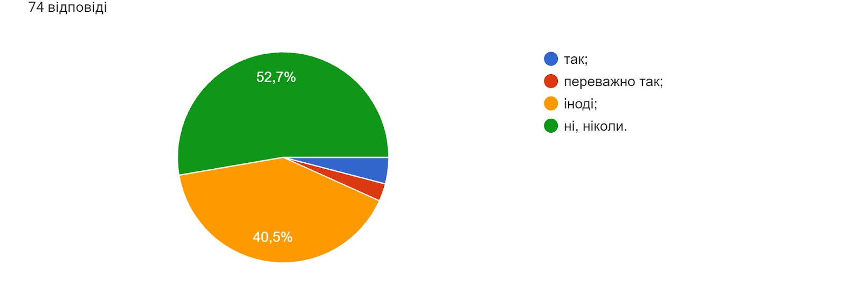
3. У Вашої дитини виникали проблеми з адаптацією у закладі освіти:

Slide 15
4. Вам завжди вдається поспілкуватися з керівництвом закладу освіти і досягти взаєморозуміння?

Slide 16
5. Учителі справедливо оцінюють навчальні досягнення Вашої дитини?

Slide 17
6. Ви отримуєте інформацію про критерії, правила і процедури оцінювання навчальних досягнень учнів?

Slide 18
7. Педагоги закладу освіти забезпечують зворотній зв’язок із Вами?

Slide 19
8. Ви задоволені в цілому організацією освітнього процесу в школі?

Slide 20
9. Кому Ваша дитина може довірити свій секрет, поділитися своїми проблемами, неприємностями?

Slide 21
10. Ви найчастіше своїх дітей:

Slide 22
11. За що Ви любите свою дитину?
За все
Бо вона моя дитини, не за що, а просто, бо вона є в мене
За її старанність, відповідальність та доброту
Що дивиться на світ з відкритими очима
За те, що він творча особистість і не схожий на інших
За те, що вона є в нас з татом. Наша рідна і така добра, розумна, хороша, найкраща в світі донечка. Ми її дуже сильно любимо
За те, що він найкращий у всьому для мене
За індивідуальність, така як вона є. За доброту, чесність і прагнення не опускати руки.
За її цікавий внутрішній світ, вона має своє бачення, має стержень і тримається своєї позиції (хоч буває для мене це не легко), вона творча особистість, цікаво розмірковує. Я не можу сказати, що люблю її за щось - я люблю її, бо вона моя дитина. Якби вона була іншою, я б теж її любила.
Відкритість, доброзичливість, комунікативність
Це наш Всесвіт, наша надія, солоденький фрукт нашого кохання, ми обожнюємо однаково наших двох дітей, але цей молодшенький як бальзамчик, бо і ми маємо ще змогу його кожен день цілувати та обіймати❤️❤️❤️
За щирість, доброту, турботу. За індивідуальність і чесність

